Slide 1

A M O R D E H O M B R E

Slide 2


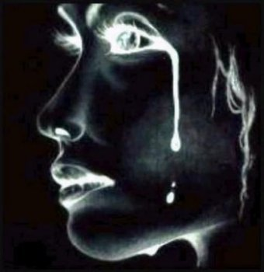
Ay, amor de hombre
que estás haciéndome llorar una vez más

Slide 3
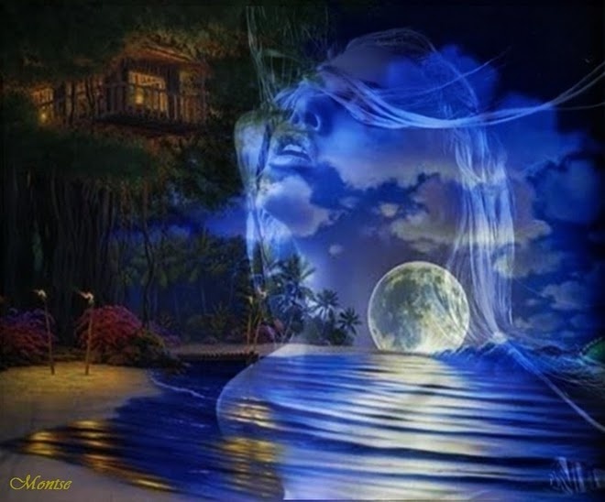
sombra lunar, que me hiela la piel al pasar
que se enreda en mis dedos
me abrasa en su brisa
me llena de miedo

Slide 4

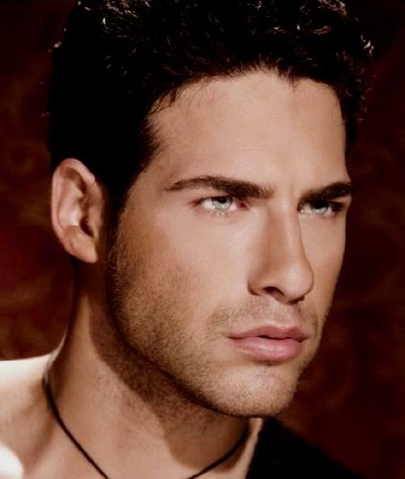
Ay, amor de hombre
que estás llegando y ya te vas, una vez más

Slide 5
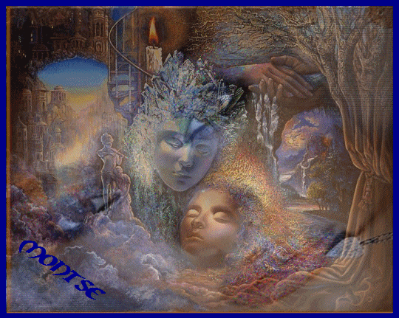


juego de azar, que me obliga a perder o a ganar
que se mete en mi sueño
gigante pequeño
de besos extraños

Slide 6

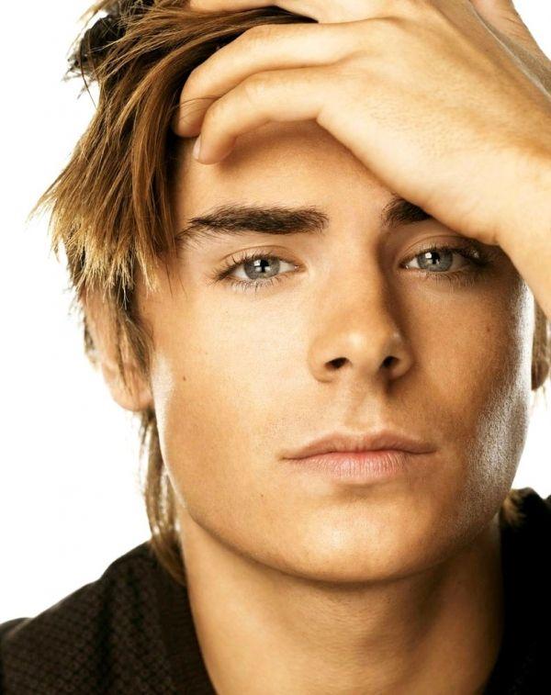
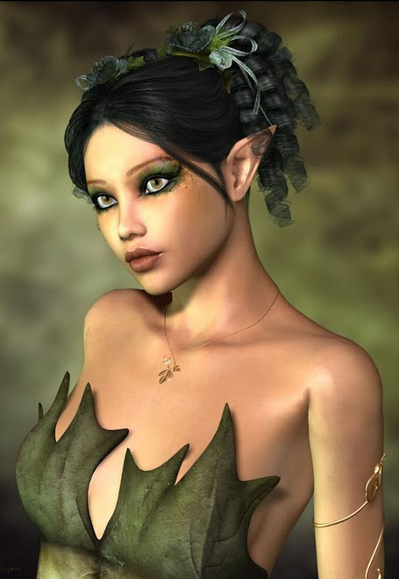

Amor, amor de hombre
puñal que corta mi puñal, amor mortal

Slide 7

te quiero
no preguntes porque ni por qué no
no estoy hablando yo
te quiero

Slide 8

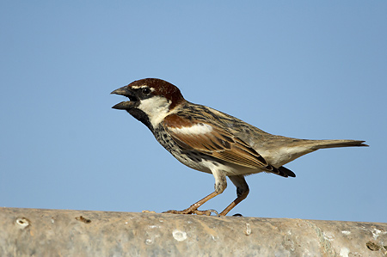
porque quiere quererte el corazón
no encuentro otra razón
canto de gorrión
que pasea por mi mente

Slide 9
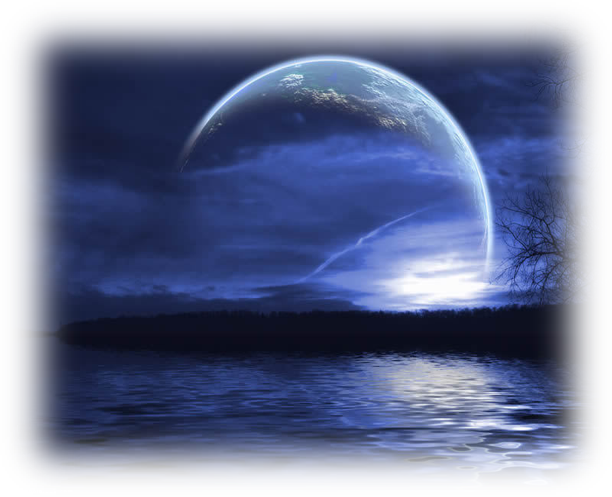
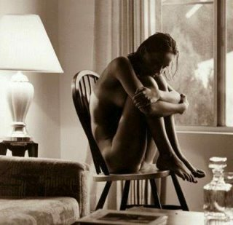
anda ríndete
si le estás queriendo tanto

Slide 10



Slide 11



Slide 12


Slide 13
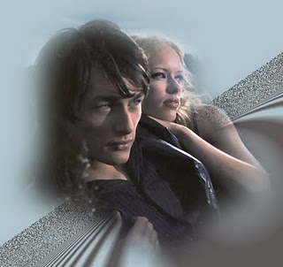

Slide 14
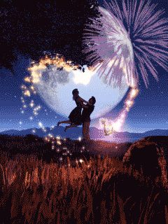
Ay, amor de hombre
que estás haciéndome reír una vez más

Slide 15


nube de gas, que me empuja a subir más y más
que me aleja del suelo
me clava en el cielo
con una palabra

Slide 16


Amor, amor de hombre
azúcar blanca, negra sal, amor vital

Slide 17
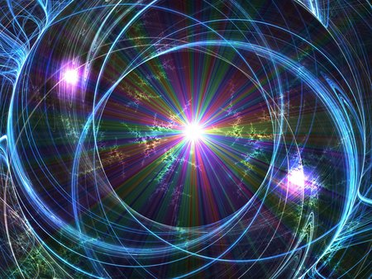

te quiero
no preguntes porque ni por qué no
no estoy hablando yo
te quiero

Slide 18

porque quiere quererte el corazón
no encuentro otra razón
canto de gorrión
que pasea por mi mente

Slide 19
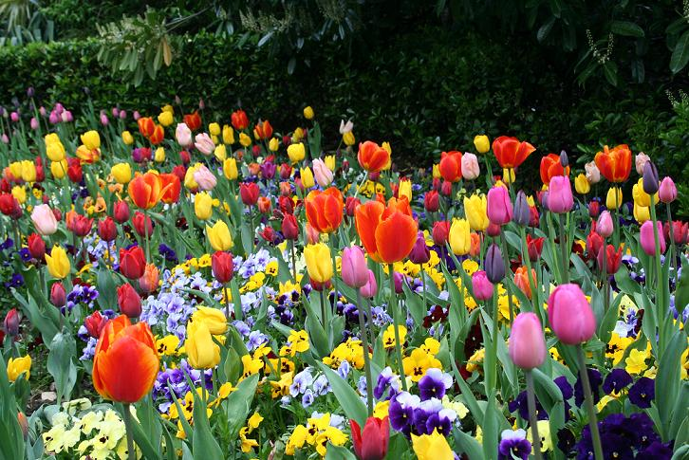
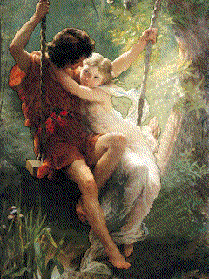
anda ríndete
si le estás queriendo tanto

Slide 20
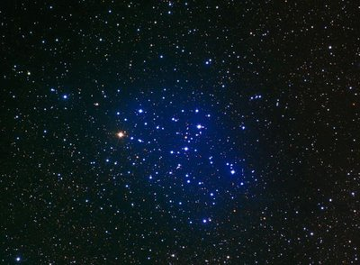




Slide 21



Slide 22



Slide 23


FOTOS:
INTERNET
MÚSICA:
AMOR DE HOMBRE
“MOCEDADES”
DISEÑO:
MARÍA TERESA ESPÍN
2012

Slide 24



Slide 25



Accede a la sección que desees desde aquí:
Propia Creación
De la Red
Dedicatorias | Fechas Especiales | Graciosos
Historia y Arte | Lugares | Musicales
Naturaleza y Ciencias | Política | Reflexión
Religiosos | Románticos | Salud
Dedicatorias | Fechas Especiales | Graciosos
Historia y Arte | Lugares | Musicales
Naturaleza y Ciencias | Política | Reflexión
Religiosos | Románticos | Salud
Si deseas recibir pps periódicamente en tu correo electrónico subscríbete aquí:

